Slide 1

现代检测技术
第十二章 温度传感器
1.掌握传感器工作原理及特性
2.掌握传感器的测量电路（热电阻、热电偶）
3.了解传感器的应用
返回课程索引

Slide 2
第十二章 温度传感器
12.1 有关温度的概述
温度是一个重要的物理量，任何物理、化学过程都与温度相联系，它是工农业生产、科学试验中需要经常测量和控制的主要参数；
从热平衡的观点看，温度可以作为物体内部分子无规则热运动剧烈程度的标志；
温度是无法直接测量的，只能通过物体的的某些特性（如体积、长度、电阻、辐射强度等）随温度变化的情况来间接测量。

Slide 3
12.1 有关温度的概述
12.1.2 温度测量方法
热电式传感器是将温度变化转换为电量变化的装置，它利用敏感元件的参数随温度变化而变化的特性来达到测量温度的目的。温度测量方法分为：
接触式测温
接触式测温基于热平衡机理，特点是测温元件直接与被测对象相接触，两者之间进行充分的热交换，最后达到热平衡，这时感温元件的某一物理参数的量值就代表了被测对象的温度值。

Slide 4
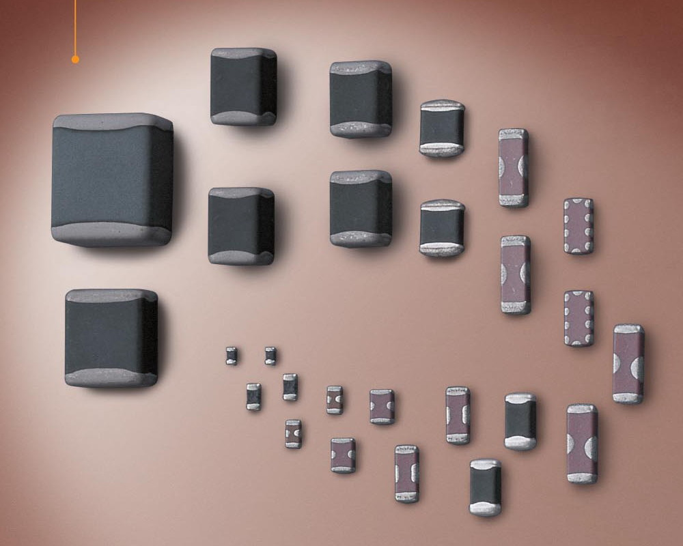
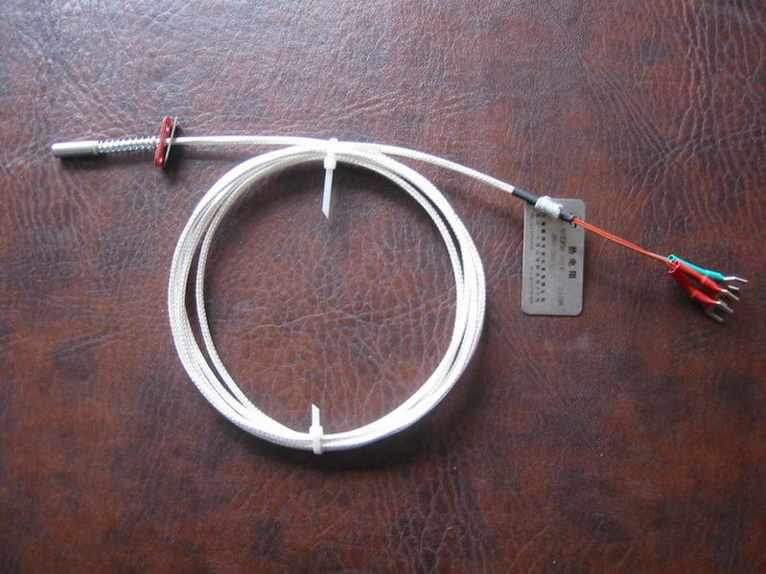
12.1 有关温度的概述
接触式测温的特点：
测温精度相对较高，直观可靠及测温仪表价格相对较低；
由于感温元件与被测介质直接接触，从而要影响被测介质热平衡状态，而接触不良则会增加测温误差；
被测介质具有腐蚀性及温度太高亦将严重影响感温元件性能和寿命等缺点。
热敏电阻 水银温度计 热电偶

Slide 5
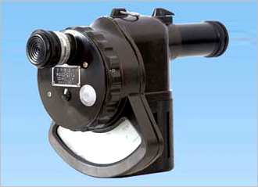
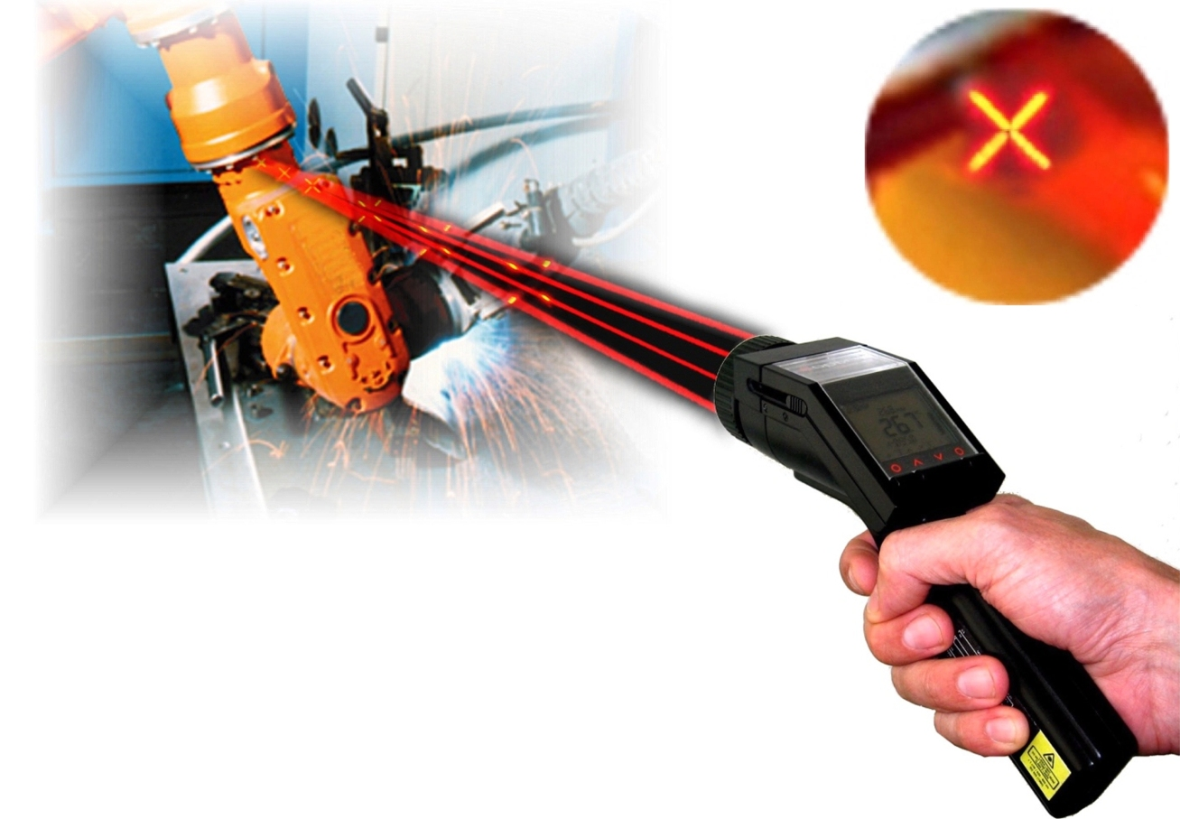
12.1 有关温度的概述
非接触式测温
非接触式测温基于热辐射原理，特点是感温元件不与被测对象直接接触，而是通过接受被测物体的热辐射能实现热交换，据此测出被测对象的温度。
不改变被测物体的温度分布；
测温上限很高；
热惯性小，便于测量运动物体的温度和快速变化的温度。
光学高温计 红外测温仪

Slide 6
12.1 有关温度的概述
表10.1 接触式与非接触式测温方法比较
 | 接触式 | 非接触式
必要 条件 | 感温元件要与被测对象良好接触；感温元件的加入几乎不改变对象的温度；被测温度不超过感温元件能承受的上限温度;被测对象不对感温元件产生腐蚀 | 需准确知道被测对象表面发射率；被测对 象的辐射能充分照射到检测元件上
测量 范围 | 特别适合1200℃以下、热容大、无腐蚀性；对象的连续在线测温，对高于l300℃以上的温度测量较困难 | 原理上测量范围可以从超低温到极高温，但1000℃以下，测量误差大，能测运动物体和热容小的物体温度
精度 | 工业用表通常为1.0、0.5、0.2及0.1级，实验室用表可达0.01级 | 通常为1.0、1.5、2.5级
响应 速度 | 慢，通常为几十秒到几分钟 | 快，通常为2～3秒钟
滞后 | 较大. | 较小.

Slide 7
12.1 有关温度的概述
表10.2 常用热电式传感器类型及特点
测温 方式 | 传感器类型 |  |  | 测温范围 （℃） | 精度（%） | 特 点
接 触 式 | 热 膨 胀 式 | 水 银 |  | -100～600 | 0.1～1 | 结构简单、耐用，但感温部体积较大
 |  | 双金属 |  | -50～500 | 1～3
 |  | 压力 | 液 | -100～600 -200～600 | 1
 |  |  | 气
 | 热电偶 | 钨—铼 |  | 1000～2800 | 0.3～0.5 | 种类多、适应性强，结构简单，应用广泛。须注意冷端温度补偿及动圈式仪表电阻对测量结果的影响
 |  | 铂铑-铂 |  | 0～1600 | 0.2～0.5
 |  | 其他 |  | -200～1200 | 0.4～1.0
 | 热电阻 | 铂 镍 铜 |  | -200～600 -150～300 -50～150 | 0.1～0.3 0.2～0.5 0.1～0.3 | 标准化程度高，精度及灵敏度均较好，感温部大，须注意环境温度的影响
 |  | 热敏电阻 |  | -50～300 | 0.3～1.5 | 体积小，响应快，灵敏度高；线性差，须注意环境温度影响

Slide 8
12.1 有关温度的概述
非 接 触 式 | 辐射温度计 光高温计 | 100～3500 200～3200 | 1 1 | 非接触测温，不干扰被测温度场，辐射率影响小，应用简便，不能用于低温
 | 热电探测器 热敏电阻探测器 光子探测器 | 200～2000 -50～3200 0～3500 | 1 1 1 | 非接触测温，不干扰被测温度场，响应快，测量范围大，适于测温度分布，易受外界干扰，定标困难

Slide 9

第十二章 温度传感器
12.2 热膨胀式测温方法
基于物体受热时产生膨胀的原理，分为液体膨胀式和固体膨胀式两类。按膨胀基体可分成液体膨胀式玻璃温度计、液体或气体膨胀式压力温度计及固体膨胀式双金属温度计。
玻璃温度计：
结构简单，制作容易，价格低廉，测温范围较广，安装使用方便，现场直接读数，一般无需能源

Slide 10
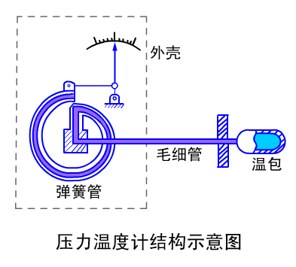
12.2热膨胀式测温方法
压力温度计：
是根据一定质量的液体、气体、蒸汽在体积不变的条件下其压力与温度呈确定函数关系的原理实现其测温功能的。
毛细管细而长(规格为1-60m)它的作用主要是传递压力，长度愈长，则使温度计响应愈慢，在长度相等条件下，管愈细，则准确度愈高。

Slide 11
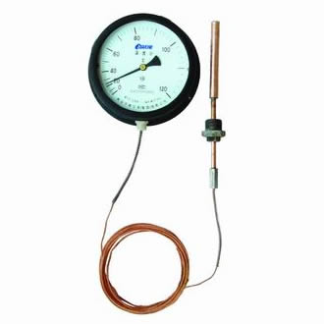
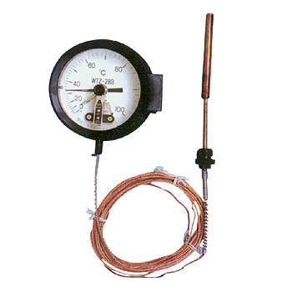
12.2热膨胀式测温方法
压力温度计具有强度大、不易破损、读数方便，但准确度较低、耐腐蚀性较差等特点。

Slide 12
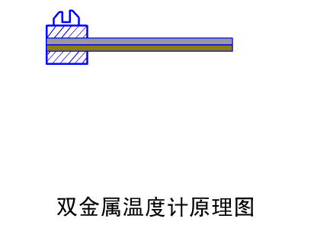
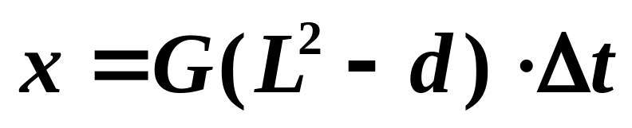
12.2热膨胀式测温方法
双金属温度计：
基于固体受热膨胀原理，通常是把两片线膨胀系数差异相对很大的金属片叠焊在一起，构成双金属片感温元件，当温度变化时，因双金属片的两种不同材料线膨胀系数差异相对很大而产生不同的膨胀和收缩，导致双金属片产生弯曲变形。

Slide 13
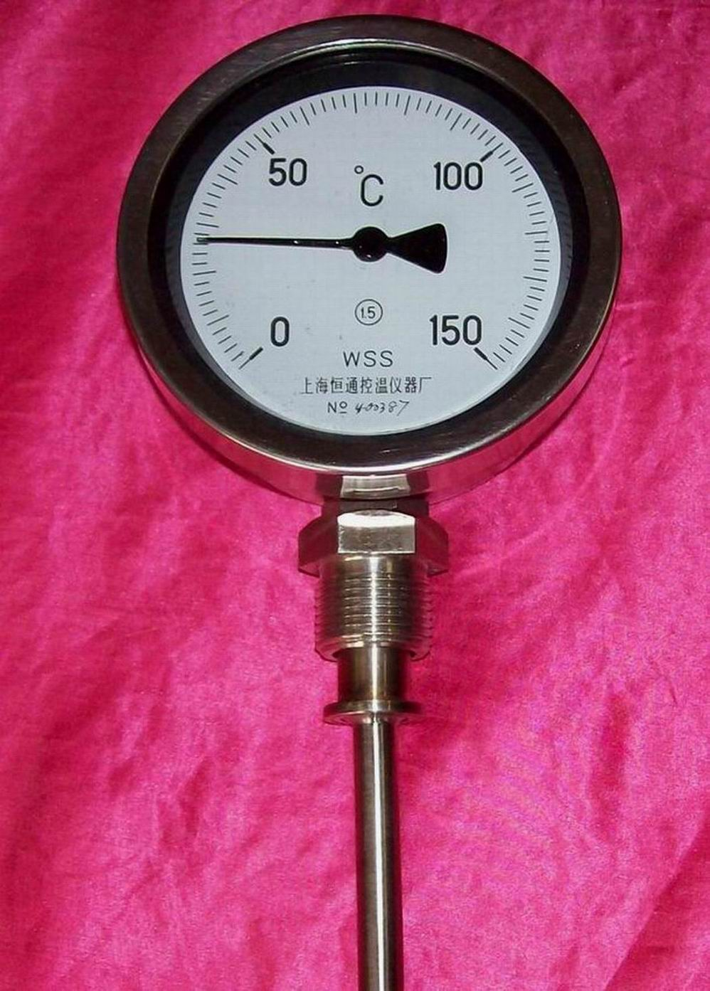
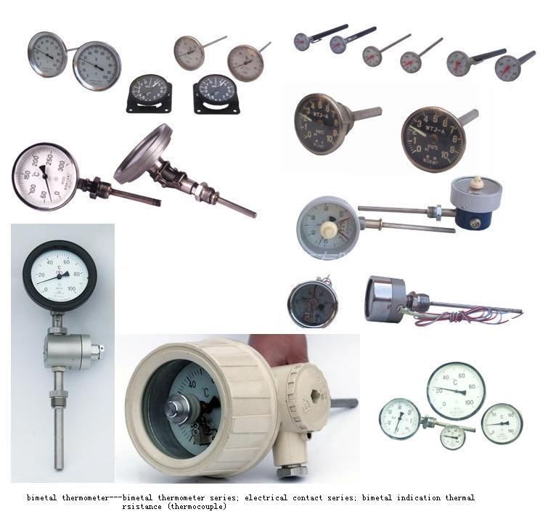
12.2热膨胀式测温方法
双金属温度计结构简单、体积小，既可以测温，又可以作为温度补偿元件。缺点是精度不高，性能不够稳定。

Slide 14
第十二章 温度传感器
12.3 热阻式测温
利用金属导体或半导体的电阻值随温度变化的性质，将电阻值的变化转换为电信号，通过测量电路检测电信号从而达到测温的目的。热电阻按感温元件的材质分金属热电阻与半导体热敏电阻两类
12.3.1、金属热电阻
绝大多数金属导体的电阻值随着温度的变化而变化，这种现象称之为金属导体的热电阻效应；在温度升高1℃时，大多数金属导体的电阻值将增加（0.4～0.6）％，热电阻的工作原理就是基于金属导体的热电阻效应

Slide 15
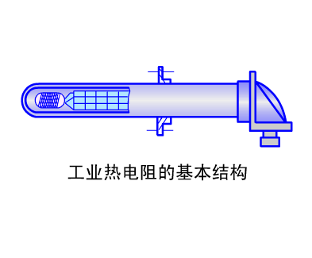
12.3热阻式测温
制造热电阻的材料，电阻率、电阻温度系数要大，热容量、热惯性要小，电阻与温度的关系最好近于线性。
材料的物理、化学性质要稳定，复现性好，易提纯，同时价格尽可能便宜。
铂电阻
精度高、稳定性好、性能可靠;
在还原介质中铂丝变脆，并改变它的电阻与温度间的关系;
铂是贵金属，价格较贵。

Slide 16
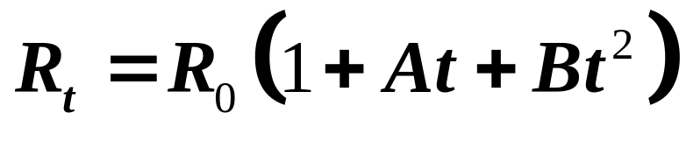
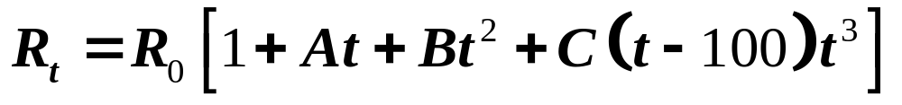
12.3热阻式测温
铂的电阻值与温度的关系
  在0～850℃范围内
  在-200～0℃的范围内
    式中 R_{t}——温度为 t℃时的电阻值；
    R₀——温度为 0℃时的电阻值；
    A、B、C——常数。

Slide 17
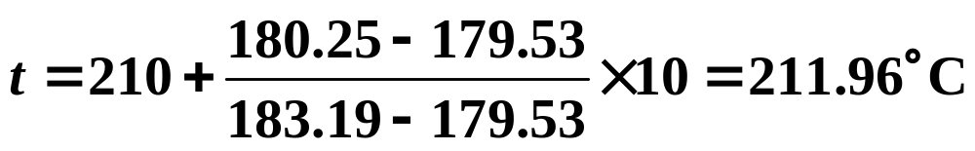
12.3热阻式测温
热电阻的分度表
  对于每一种标准化热电阻，根据精密测定的数据，编制了其电阻值与温度的对应表格，称为“分度表”。
  每个分度表都有一个分度号，对应于不同的热电阻。
  标准化铂电阻的分度号有Pt100和Pt10，其0℃的电阻值R₀分别取100Ω和10Ω。
    例：己测得Pt100铂电阻的电阻值为Rt＝180.25Ω，求被测温度t＝？
    解：查Pt100分度表得：t＝210℃，Rt＝179.53Ω；t＝220℃，Rt＝183.19Ω。

Slide 18
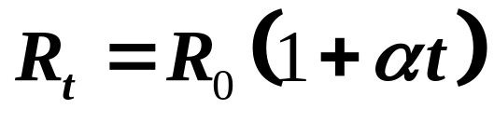
12.3热阻式测温
铜电阻
铜电阻的特点
  线性好。
    在0～100℃温度范围内的特性基本上是线性的，铜的电阻与温度之间的关系可用下式表示：
  电阻温度系数高。
  容易提纯，价格便宜。
  电阻率小。
  当温度超过100℃时，铜容易氧化，故它只能在低温的环境中工作。

Slide 19
12.3热阻式测温
镍电阻
镍电阻的特点
  电阻温度系数较高、电阻率较大，故可做成体积小、灵敏度高的热电阻。
  性能一致性差，非线性也较严重。
镍的电阻与温度之间的关系:

Slide 20
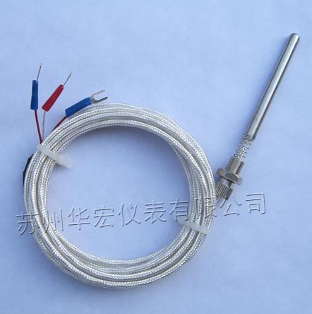
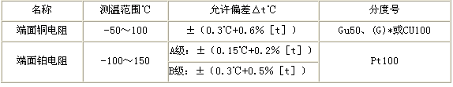
12.3热阻式测温

Slide 21
12.3热阻式测温
热电阻的测量电路
通常用不平衡电桥来测量热电阻的阻值。
将热电阻作为一个桥臂电阻接入测量电桥，通过电桥将热电阻的阻值变化转换为电压或电流，再送入显示仪表。
在实际测量中，热电阻引出线处于保护管内，其电阻值随被测温度而变化；连接导线处于周围环境中，其电阻值随环境而变化。
由于热电阻的阻值不大，一般为几欧到几十欧的范围内，因此，热电阻引出线和连接导线的电阻变化对测量结果会造成很大的影响.

Slide 22
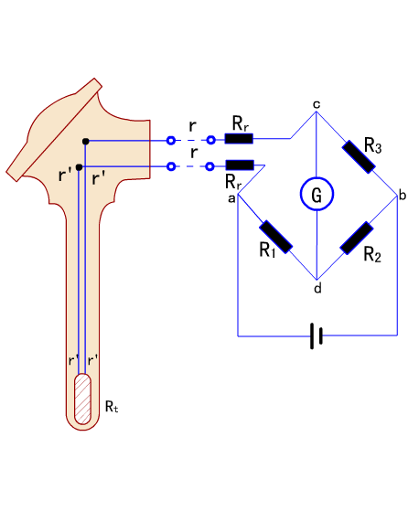
12.3热阻式测温
二线制接法
在二线制接法中，引出线、连接导线和热电阻串联在一起接入一个桥臂。
引出线和连接导线的电阻值变化全部加到热电阻的电阻值变化上，必然会造成测量误差，并且这种误差是很难估计和修正的。

Slide 23
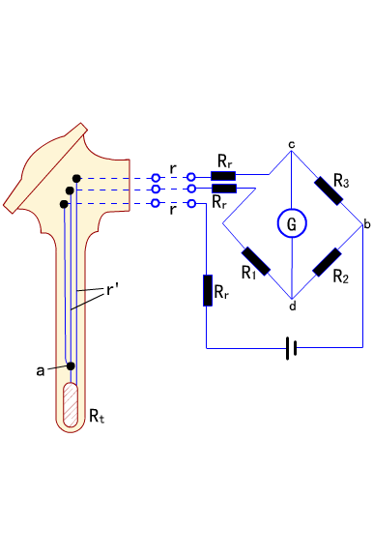
12.3热阻式测温
三线制接法
  三线制接法相当于把电源与电桥的连接点a从显示仪表内部的桥路上移到热电阻体附近。
  当引出线和连接导线的电阻发生变化时，则相邻两桥臂都改变相同的电阻值。
  设计电桥时如满足R₃＝R₂，则连线电阻和引出线电阻的变化对桥路平衡毫无影响，即可以消除或减少热电阻测量过程中连线电阻和引出线电阻变化对测量的影响。

Slide 24
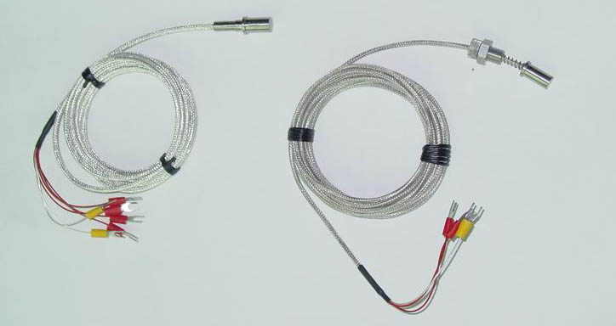
12.3热阻式测温
四线制铂电阻

Slide 25
12.3热阻式测温
热电阻的应用
在工业上广泛应用热电阻测量温度。
  热电阻测温的特点是精度高，适于测较低温度。
    温度测量的范围一般为-200～＋600℃。在特殊情况下，测量的低温端可达3.4K，甚至更低。
  热电阻测温通常使用电桥作为测量电路。
  采用三线或四线制接法。
  对于测量准确度要求较高的温度测量，可采用线性化的测量电路。
  在测量过程中，不要使流经热电阻中的电流过大，一般规定通过热电阻的电流不超过6mA。

Slide 26
12.3 热阻式测温
12.3.2、半导体热敏电阻
热敏电阻是一种用半导体材料制成的温度敏感元件，是由两种以上的金属氧化物如Mn、Co、Ne、Fe 等氧化物构成的烧结体。
热惯性小，响应快，时间常数通常为0.5～3s，可用于动态测量；
电阻值大，因此不必考虑线路引线电阻和接线方式等问题，容易实现远距离测量；
化学稳定性好，可用于环境较恶劣的场合；
主要缺点是其电阻值与温度变化呈非线性关系，元件稳定性和互换性较差。

Slide 27
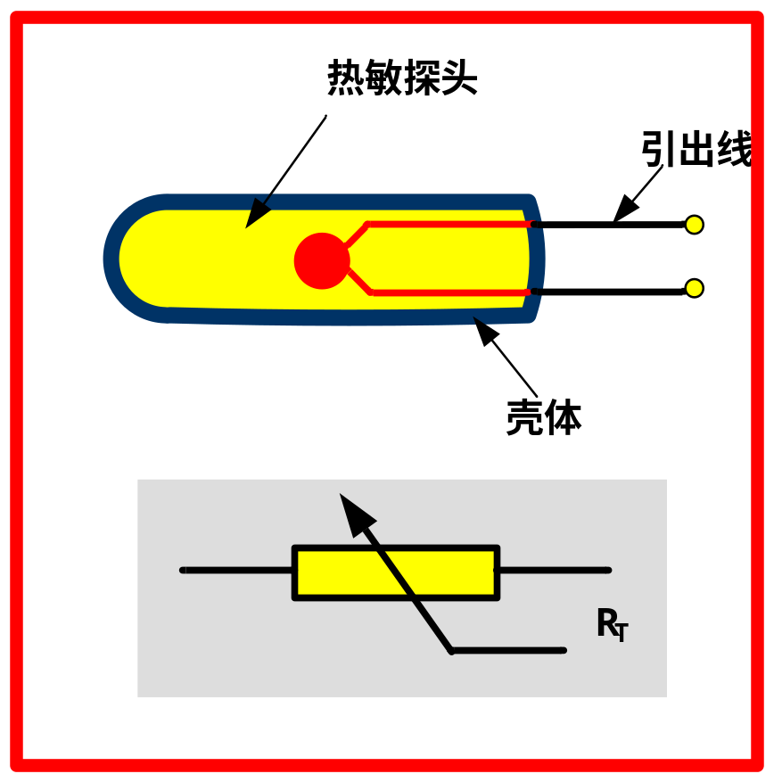
12.3 热阻式测温
热敏电阻的结构
热敏电阻由热敏探头、壳体和引出线组成。
热敏电阻结构示意图

Slide 28
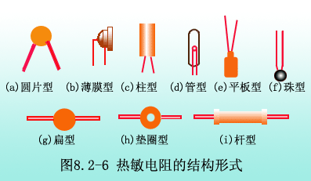
12.3 热阻式测温
根据不同的使用需求，热敏电阻可制成不同的结构形式。
图示：

Slide 29
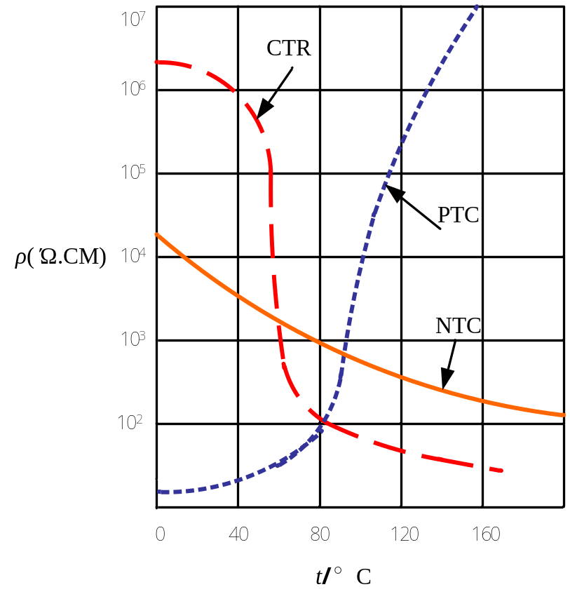
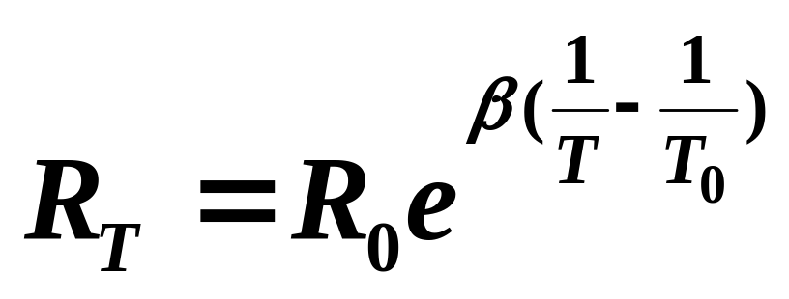
12.3 热阻式测温
热敏电阻的分类
热敏电阻根据电阻率随温度变化特性的不同，可分为——正温度系数热敏电阻(PTC)、负温度系数热敏电阻(NTC)和临界温度系数热敏电阻(CTR)。
NTC型的热敏电阻电阻率随着温度的升高比较均匀地减小线性度较好，最为常用，温度特性为 ：

Slide 30
12.3 热阻式测温
正温度系数型热敏电阻，简称为PTC，电阻率随温度的升高而增加，但超过某一温度后急剧增加。电阻率急剧变化的温度称为居里点。
临界温度热敏电阻，简称为CTR，当温度达到某一数值（约68℃）时，电阻率产生突变，电阻率突变的数量级约为2～4。
近年来新研制出一些采用新材料的热敏电阻。
CdO－Sb2O3－WO3系热敏电阻和MnO－CoO－CaO－RuO2系热敏电阻，就是新型的NTC型热敏电阻，它们的电阻-温度特性呈线性，非线性偏差小于2%，可用于－100～＋300℃的温度测量。

Slide 31
12.3 热阻式测温
热敏电阻的应用
热敏电阻的用途主要分成两大类，一类是作为检测元件，另一类是作为电路元件。
NTC型热敏电阻有较均匀的感温特性，因而可用于温度测量，亦可用于空气的湿度测量、作各种电路元件的温度补偿和热电偶冷端温度补偿等。
NTC型热敏电阻具有比较大的电阻温度系数，因而利用NTC型热敏电阻器组成的线路来测量温度，可比其它测温元件具有更高的灵敏度。

Slide 32
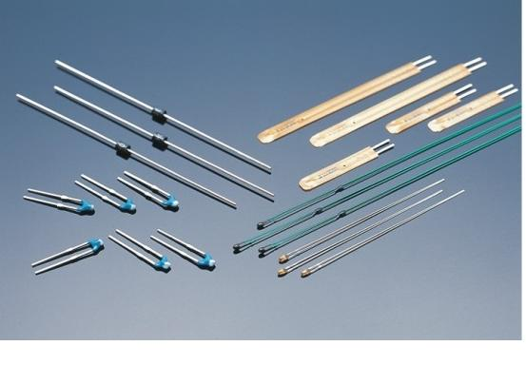
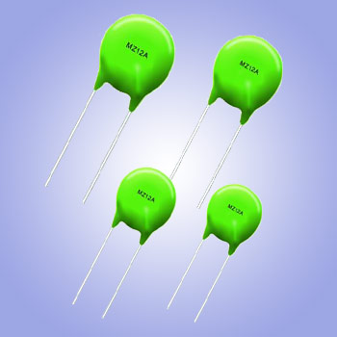
12.3 热阻式测温
PTC型热敏电阻和CTR随温度变化的特性属于剧变型（开关型），因而不能用于宽范围的温度测量，而用在某一窄范围内的温度控制却是十分优良的，它们适用于制作温度开关和电器设备的过热保护。
NTC热敏电阻 PTC热敏电阻

Slide 33
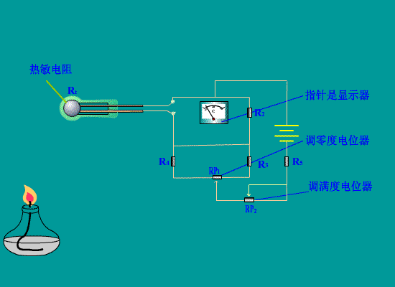
10.3 热阻式测温
热敏电阻测温：以电桥作为测量电路

Slide 34
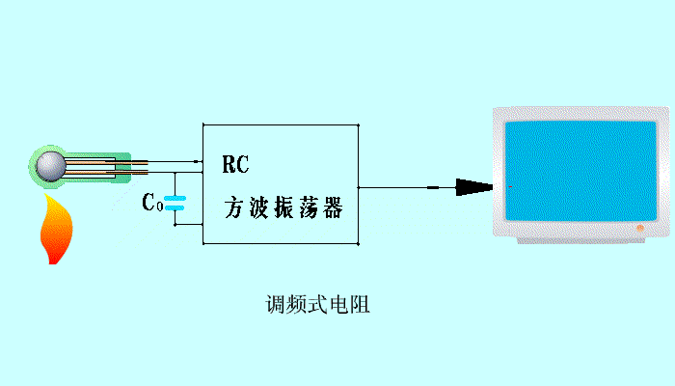
12.3 热阻式测温
热敏电阻测温：以RC振荡器为测量电路

Slide 35
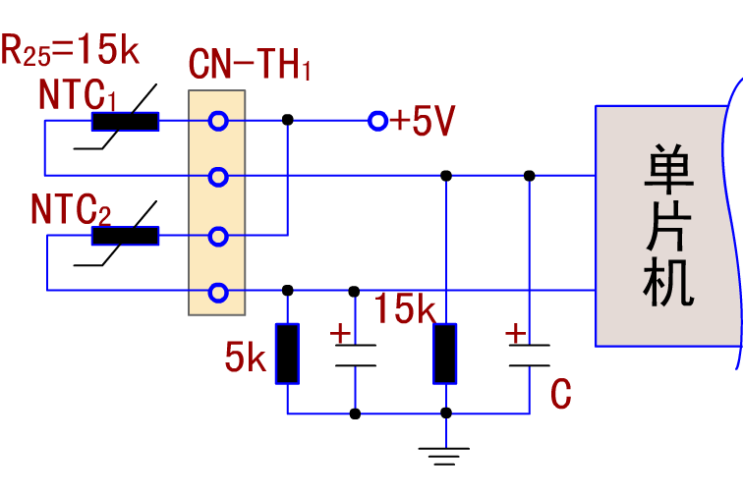
12.3 热阻式测温
松下分体空调单片机控
温度检测回路联接电路图

Slide 36
第十二章 温度传感器
12.4 热电偶测温
热电偶是工业和武备试验中温度测量应用最多的器件
测量精度高。因热电偶直接与被测对象接触，不受中间介质的影响。
测量范围广。常用的热电偶从-50~+1600℃均可连续测量，某些特殊热电偶最低可测到-269℃（如金铁镍铬），最高可达+2800℃（如钨-铼）；
动态响应较好；
输出直接为电压信号，可以远传，便于集中检测和自动控制。

Slide 37

12.4 热电偶测温
12.4.1、热电效应
由A、B两种不同的导体组成一个闭合回路，当两接点的温度不等时，回路中就会产生电势，从而形成电流，这一现象通常称为热电效应，又称塞贝克效应。相应的电势通常称为热电势。

Slide 38
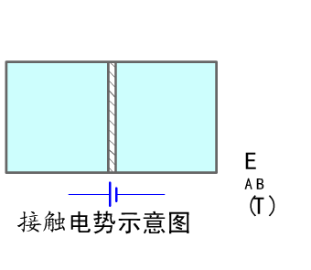
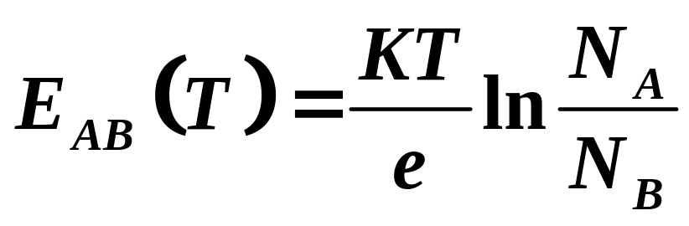
12.4 热电偶测温
热电偶回路产生的热电势E_{AB}(T,T₀) 是由两种导体的接触电势E_{AB}和单一导体的温差电势E_{A}和E_{B}所形成。
接触电势
因接触内部自由电子密度不同而导致电子扩散而形成的电势。又称为珀尔玷电势。接触电势的大小取决于两种金属的性质和接触点（结点）的温度

Slide 39
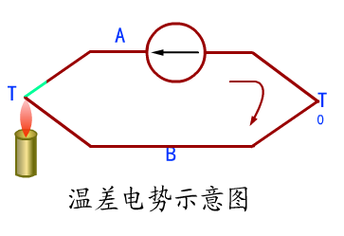
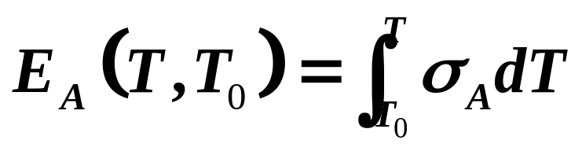
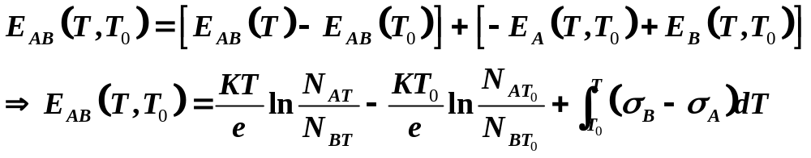
12.4 热电偶测温
温差电势
因由于导体内高、低温端的自由电子密度不同而导致电子扩散从而形成一个的电场，又称为汤姆逊电势。
热电偶回路的总热电势

Slide 40
12.4 热电偶测温
可以得出如下结论：
  如果热电偶两电极材料相同，即N_{A}＝N_{B}，σ_{A}＝σ_{B}，虽然两结点温度不同，但闭合回路的总热电势仍为零，因此热电偶必须用两种不同材料作热电极。
  如果热电偶两电极材料不同，而热电偶两结点的温度相同，即T＝T₀，闭合回路中也不产生热电势。
  热电偶产生热电势的必要条件是：热电偶必须由两种不同材料作热电极，两结点的温度必须不同。
  在同一种金属导体内，温差电势极小。在一个热电偶回路中起决定作用的，是两个结点处产生的与材料性质和该点所处温度有关的接触电势。

Slide 41
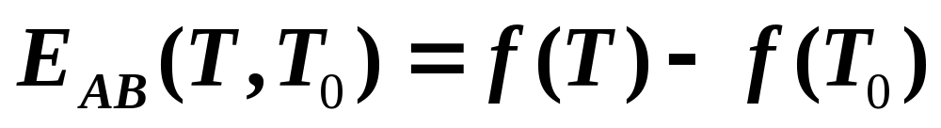
12.4 热电偶测温
当热电偶的两个不同的电极材料确定后，热电势便与两个接点温度T、T₀有关。即回路的热电势是两个接点的温度函数之差。
若使冷端温度T₀保持不变，则热电势为热端温度T的单值函数。这就是热电偶测温的基本原理。

Slide 42
12.4 热电偶测温
12.4.2、热电偶的基本定律
均值导体定律
若组成热电偶的两热电极为均质导体，则热电偶回路热电势的大小只与两热电极的材料和两结点的温度有关，而与热电极的形状、尺寸及沿热电极的温度分布无关。

Slide 43
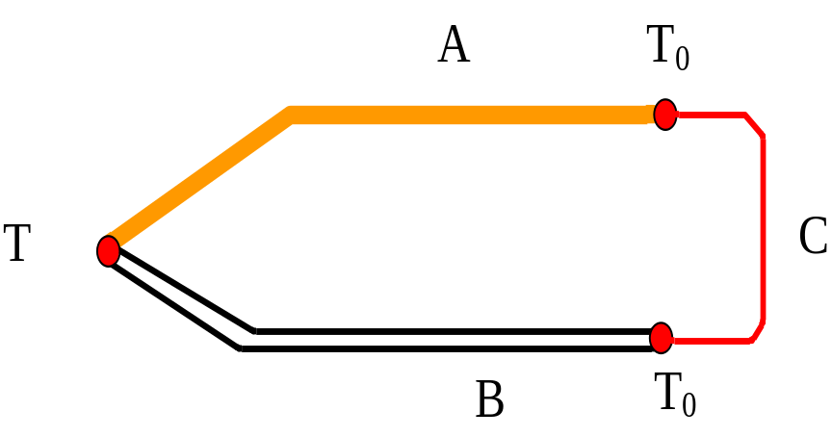
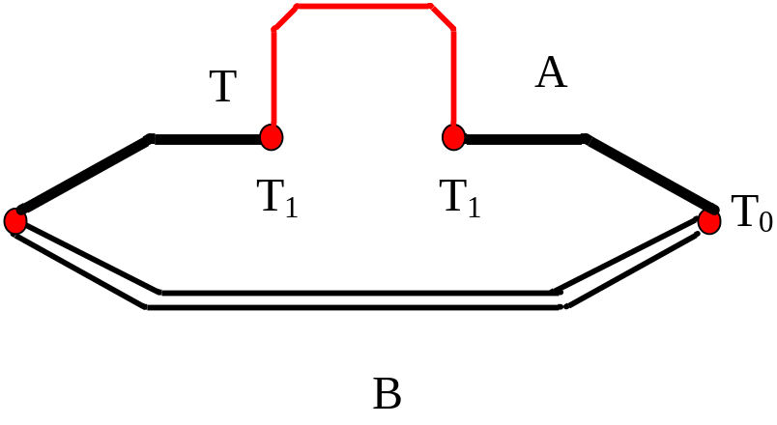
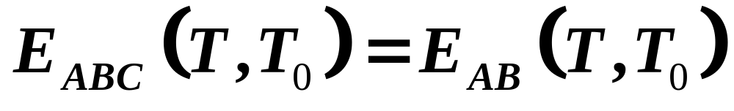
12.4 热电偶测温
中间导体定律
在热电偶回路中接入第三种材料的导体，只要其两端的温度相等，该导体的接入就不会影响热电偶回路的总热电势。

Slide 44
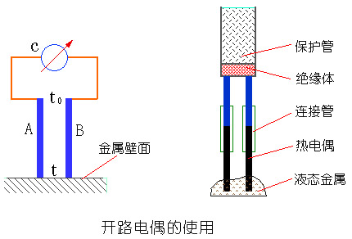
12.4 热电偶测温
根据中间导体定律，可以用开路热电偶对液态金属或金属壁面测温。
D

Slide 45
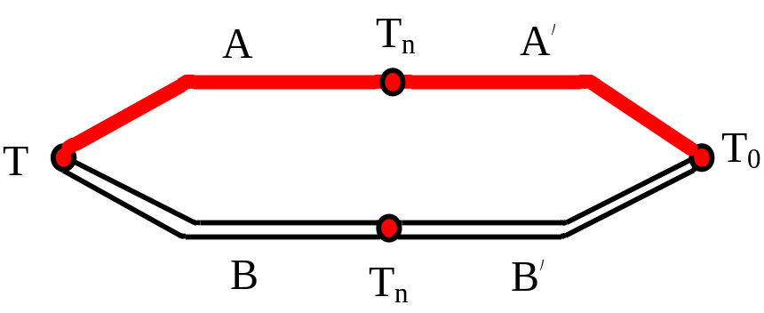
12.4 热电偶测温
连接导体定律和中间温度定律
在热电偶回路中，若导体A、B分别与连接导线A‘、B’相接，接点温度分别为T、T_{n}、T₀，如图所示，则回路的总热电势等于热电偶热电势与连接导线热电势的代数和。这一规律称为连接导体定律。
连接导线定律是工业上利用热电偶进行温度测量时运用补偿导线的理论基础。

Slide 46
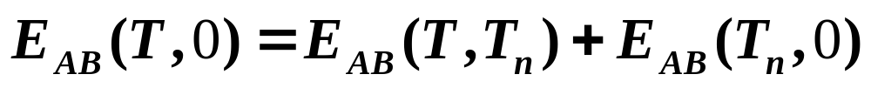
12.4 热电偶测温
中间温度定律
当导体A与A‘、B与B’材料分别相同时，则上式可写为
令T₀=0,可得：
中间温度定律是制定热电偶分度表的理论基础。热电偶分度表都是以冷端温度为0时做出的。
一般工程测量中冷端都不为零（任一恒定值），因此，只要测出热端、冷端的热电势，便可利用利用热电偶分度表求出工作端的被测温度值。

Slide 47
12.4 热电偶测温
例如，用镍铬—镍硅热电偶测量炉温时，当冷端温度T₀=30℃时，测得热电势E(T,T₀)=39.17mv，求实际炉温。
由T₀ =30查分度表得E（30，0）=1.2mv，根据中间温度定律得:
E（T，0）=E（T，30）+E（30，0）
= 39.17+1.2
= 40.37(mv)
因E(T,0)的冷端为0，则可查表得炉温T=946℃。

Slide 48
12.4 热电偶测温
12.4.3常用热电偶
对热电偶的要求
在测温范围内，热电性质稳定，不随时间而变化；
有足够的物理化学稳定性，不易氧化或腐蚀；
电阻温度系数小，导电率高，比热小；
测温中产生热电势要大，并且热电势与温度之间呈线性或接近线性的单值函数关系；
材料复制性好，机械强度高，加工性能好，价格便宜。

Slide 49
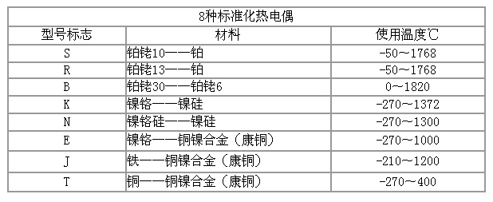
12.4 热电偶
适于制作热电偶的材料有300多种，其中广泛应用的有40～50种。常用8种标准化热电偶为：

Slide 50
12.4 热电偶
铂铑10—铂热电偶：性能稳定，准确度高，可用于基准和标准热电偶。热电势较低，价格昂贵，不能用于金属蒸汽和还原性气体中；
铂铑30—铂铑6热电偶：较铂铑10—铂热电偶更具较高的稳定性和机械强度，最高测量温度可达1800℃，室 温下热电势较低，可作标准热电偶，一般情况下，不需要进行补偿和修正处理。由于其热电势较低，需要采用高灵敏度和高精度的仪表；
镍铬—镍硅或镍铬—镍铝热电偶：热电势较高，热电特性具有较好线性，良好的化学稳定性，具有较强的抗氧化性和抗腐蚀性。稳定性稍差，测量精度不高。
镍铬—考铜热电偶：热电势较高，电阻率小，适于还原性和中性气氛下测量，价格便宜，测量上限较低；
镍铬—康铜热电偶：热电势较高，价格低。高温下易氧化，适于低温和超低温测量。

Slide 51
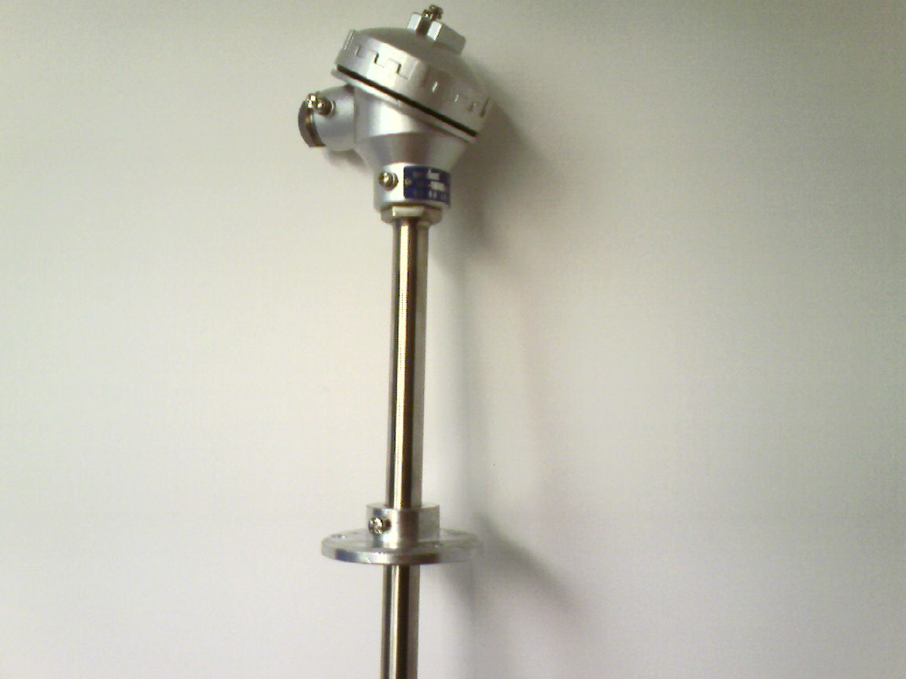
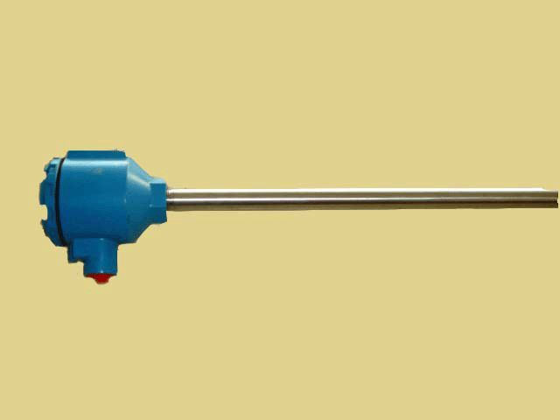
12.4 热电偶测温
12.4.4、热电偶的结构
铠装热电偶的组成
将热电极、绝缘材料和金属保护套管三者组合，经拉伸加工而成的坚实的组合体。由热电极、绝缘套管、保护套管和接线盒等几部分成
铠装热电偶的结构

Slide 52
12.4 热电偶测温
铠装热电偶有其独特的优点：
  小型化，其内部热电极的直径约为0.2～0.8mm，套管厚度一般为0.12～0.6mm，套管外径可小到1～3mm。
  热容量小，时间常数小，动态响应快，适于测量动态温度。
  挠性好，可以弯曲成各种形状，因而适用于狭小地点和结构复杂的被测对象的温度测量。
  机械强度高、抗震性能好、耐冲击、寿命长。

Slide 53
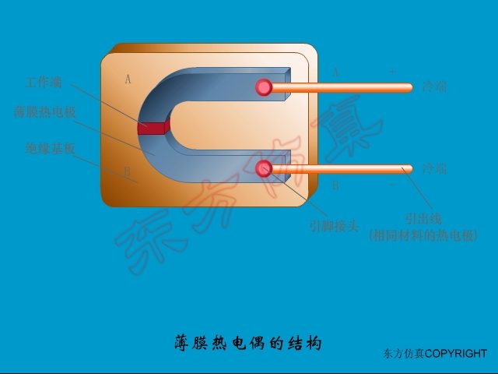
12.4 热电偶测温
薄膜热电偶的组成
薄膜热电偶是用真空蒸镀的方法将热电极材料蒸镀到绝缘衬架上形成薄膜电极。
其工作端既小且薄，具有热容量小、动态响应快、精度高等优点，适用于微小面积上的测温。

Slide 54
12.4 热电偶测温
12.4.5补偿导线的应用及热电偶冷端温度补偿
应用热电偶测温必须解决的两个实际问题
热电偶冷端温度如何保持恒定。
  在实际测温中，热电偶的冷端距离被测温度点很近，受到周围环境温度波动的影响，冷端的温度难以保持恒定。
如何才能得到实际温度。
  在实际测温中，热电偶的冷端温度难以保持在0℃。

Slide 55
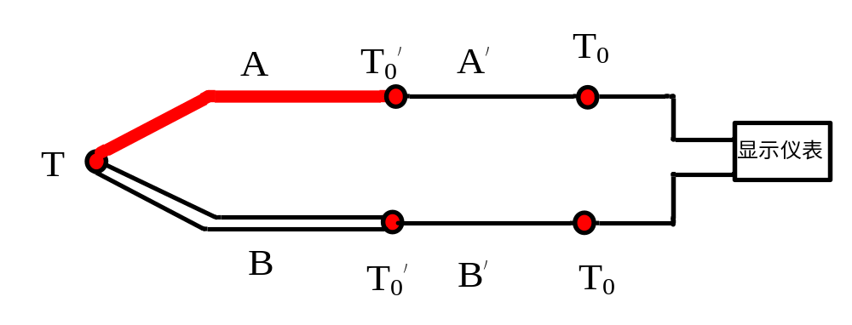
12.4 热电偶测温
补偿导线及其应用
在实际测温中，为了使热电偶的冷端温度能保持恒定，是用补偿导线来连接热电偶与显示仪表，如图所示。
补偿导线是一种由相互绝缘的两根不同导线组合起来的导线。
这两种导体组成的热电偶和所连接的热电偶应具有相同的热电性能，而其材料又是廉价金属。
补偿导线法的实质是利用补偿导线将热电偶的冷端进行延伸，使热电偶的冷端从温度波动的地方延伸到温度恒定的地方。

Slide 56
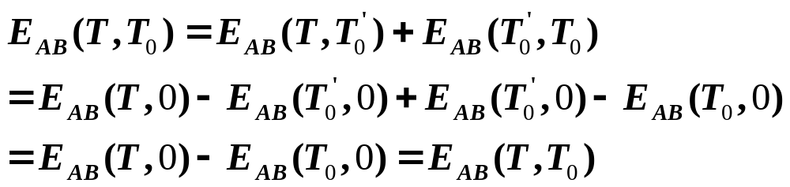
12.4 热电偶测温
回路总热电势仅与T、T₀有关，而与T₀′无关。
在应用热电偶时，只要保持新冷端的温度T₀恒定即可，原冷端的温度T₀ ′波动，对热电偶回路的热电势是没有影响的。
只有当新移的冷端温度恒定或配用仪表本身具有冷端温度自动补偿装置时，应用补偿导线才有意义。因此，热电偶冷端必须妥善安置。
不同的热电偶要配不同的导线，极性也不能接错。

Slide 57
热电偶的冷端温度补偿
12.4 热电偶
由于热电偶的分度表是在冷端温度保持0℃的情况下得到的，与它配套使用的仪表又是根据分度表进行刻度的，尽管已采用了补偿导线使热电偶冷端延伸到温度恒定的地方，但只要冷端温度不等于0℃，就不能直接应用分度表来得到实际温度，也不能由配套仪表指示实际温度。
为了得到实际温度，必须采取一定的措施，这些措施称为热电偶的冷端温度补偿。

Slide 58
12.4 热电偶
常用的热电偶冷端温度补偿方法有
  0℃恒温法
  计算法
  机械调零法
  补偿电桥法
  PN结冷端温度补偿法
  集成温度传感器补偿法
  集成电路补偿法

Slide 59
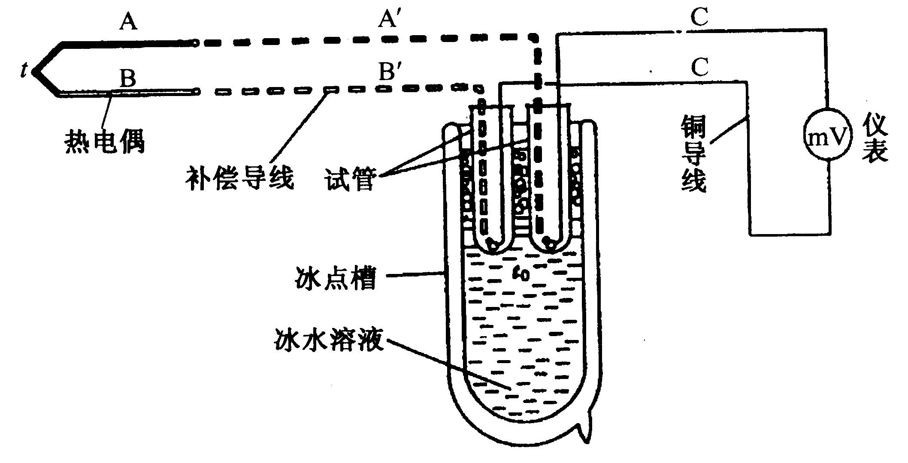
12.4 热电偶
0℃恒温法
将热电偶冷端放在冰和水混合的容器中，保持冷端为0℃不变。这种方法精度高，但在工程中应用很不方便，一般在实验室用于校正标准热电偶等高精度温度测量。

Slide 60
机械调零法
12.4 热电偶
若所接显示仪表是以温度刻度的，则可采用机械调零法。
这种方法是：先测出冷端温度t₀ ℃，然后将显示仪表的机械零位调整到刻度t₀℃处。
此方法必须采取措施保证冷端温度恒定在t₀℃。

Slide 61
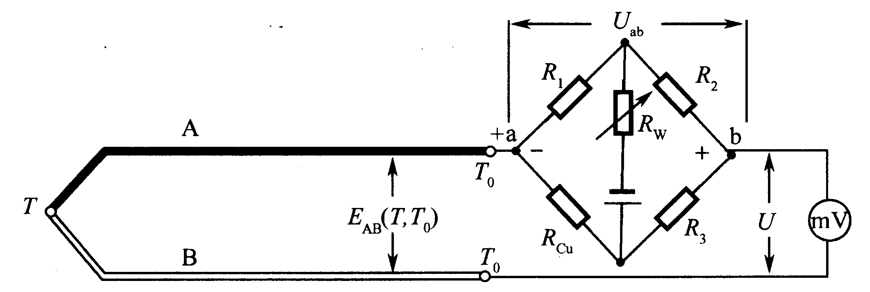
补偿电桥法
12.4 热电偶
补偿电桥法是利用补偿电桥产生的电势来自动补偿热电偶因冷端温度变化而引起的热电动势的变化值，如图所示。
R_{cu}的阻值随温度的升高而增大。使用时应使电阻R_{cu}与热电偶冷端靠近，使它们处于同一温度。

Slide 62
12.4 热电偶
设计使Rcu在温度t_{P}时的电阻值Rcu（t_{P}）与其余三个桥臂电阻值相等，即R1＝R2＝R3＝Rcu（t_{P}），此时电桥平衡，对角线a、b两点电位相等，即Uab＝0，电桥对仪表的读数无影响。
t_{P}称为电桥平衡温度，通常取t_{P}＝ 20 ℃。
当冷端温度高于电桥平衡温度t_{P}时，热电势减小,同时R_{cu}增加，电桥平衡被破坏，a点电位高于b点，产生的不平衡电压U_{ab}与热电势同向叠加，因此整个电路输出电压U不变。
反之，当冷端温度低于电桥平衡温度t_{P}时，热电势增加，同时R_{cu}减小，a点电位低于b点，产生的不平衡电压U_{ab}与热电势反向叠加，因此整个电路输出电压U也不变。

Slide 63
12.4 热电偶
根据各种标准化热电偶的热电特性，已设计了相应的补偿电桥，并有定型产品，称为冷端温度补偿器。
冷端补偿器一般用4V直流供电，它可以在0～40℃或 -20～20℃的范围内起补偿作用。只要冷端温度的波动不超出此范围，电桥不平衡输出信号可以自动补偿冷端温度波动所引起的热电势的变化。

Slide 64
12.4 热电偶
计算法
例： K型热电偶在工作时冷端温度使用冷端补偿器稳定在t₀＝30℃，测得热电势E（t，t₀）＝39.175 mV。求被测介质的实际温度t？
解：由K分度表查出
E（30，0）＝1.203mV
则有E（t，0）＝E（t，30）＋E（30，0）
＝39.175＋1.203＝40.378mV
查K分度表可得被测介质的真实温度
t＝977.2℃。

Slide 65

12.4 热电偶
12.4.6 热电偶测温的测量电路－自动电子电位差计
自动电子电位差计既保持了手动电位差计测量精度高的优点，而且无须用手去调节就能自动指示和记录被测温度值。

Slide 66

12.4 热电偶测温
应用
电子体温计

Slide 67
第十二章 温度传感器
12.5 新型热电式传感器
半导体PN结温度传感器
压电型温度传感器
数字温度传感器DS18B20

Slide 68



Slide 69
第十二章 温度传感器
本章小结：
1.温度传感器的工作原理及特性 ；
2.常见的温度测量方法；
3.温度感器的应用。
返回课程索引

